Slide 1
De betekenis van het kruis van Christus
De satan en het kwaad overwonnen

Slide 2

Opening
Zingen
Psalm 93:4
Bidden
Bijbellezen
Kolossenzen 2: 6-15

Slide 3

Bijbelstudie
Bespreek de Bijbelstudievragen op bladzijde 89.

Slide 4
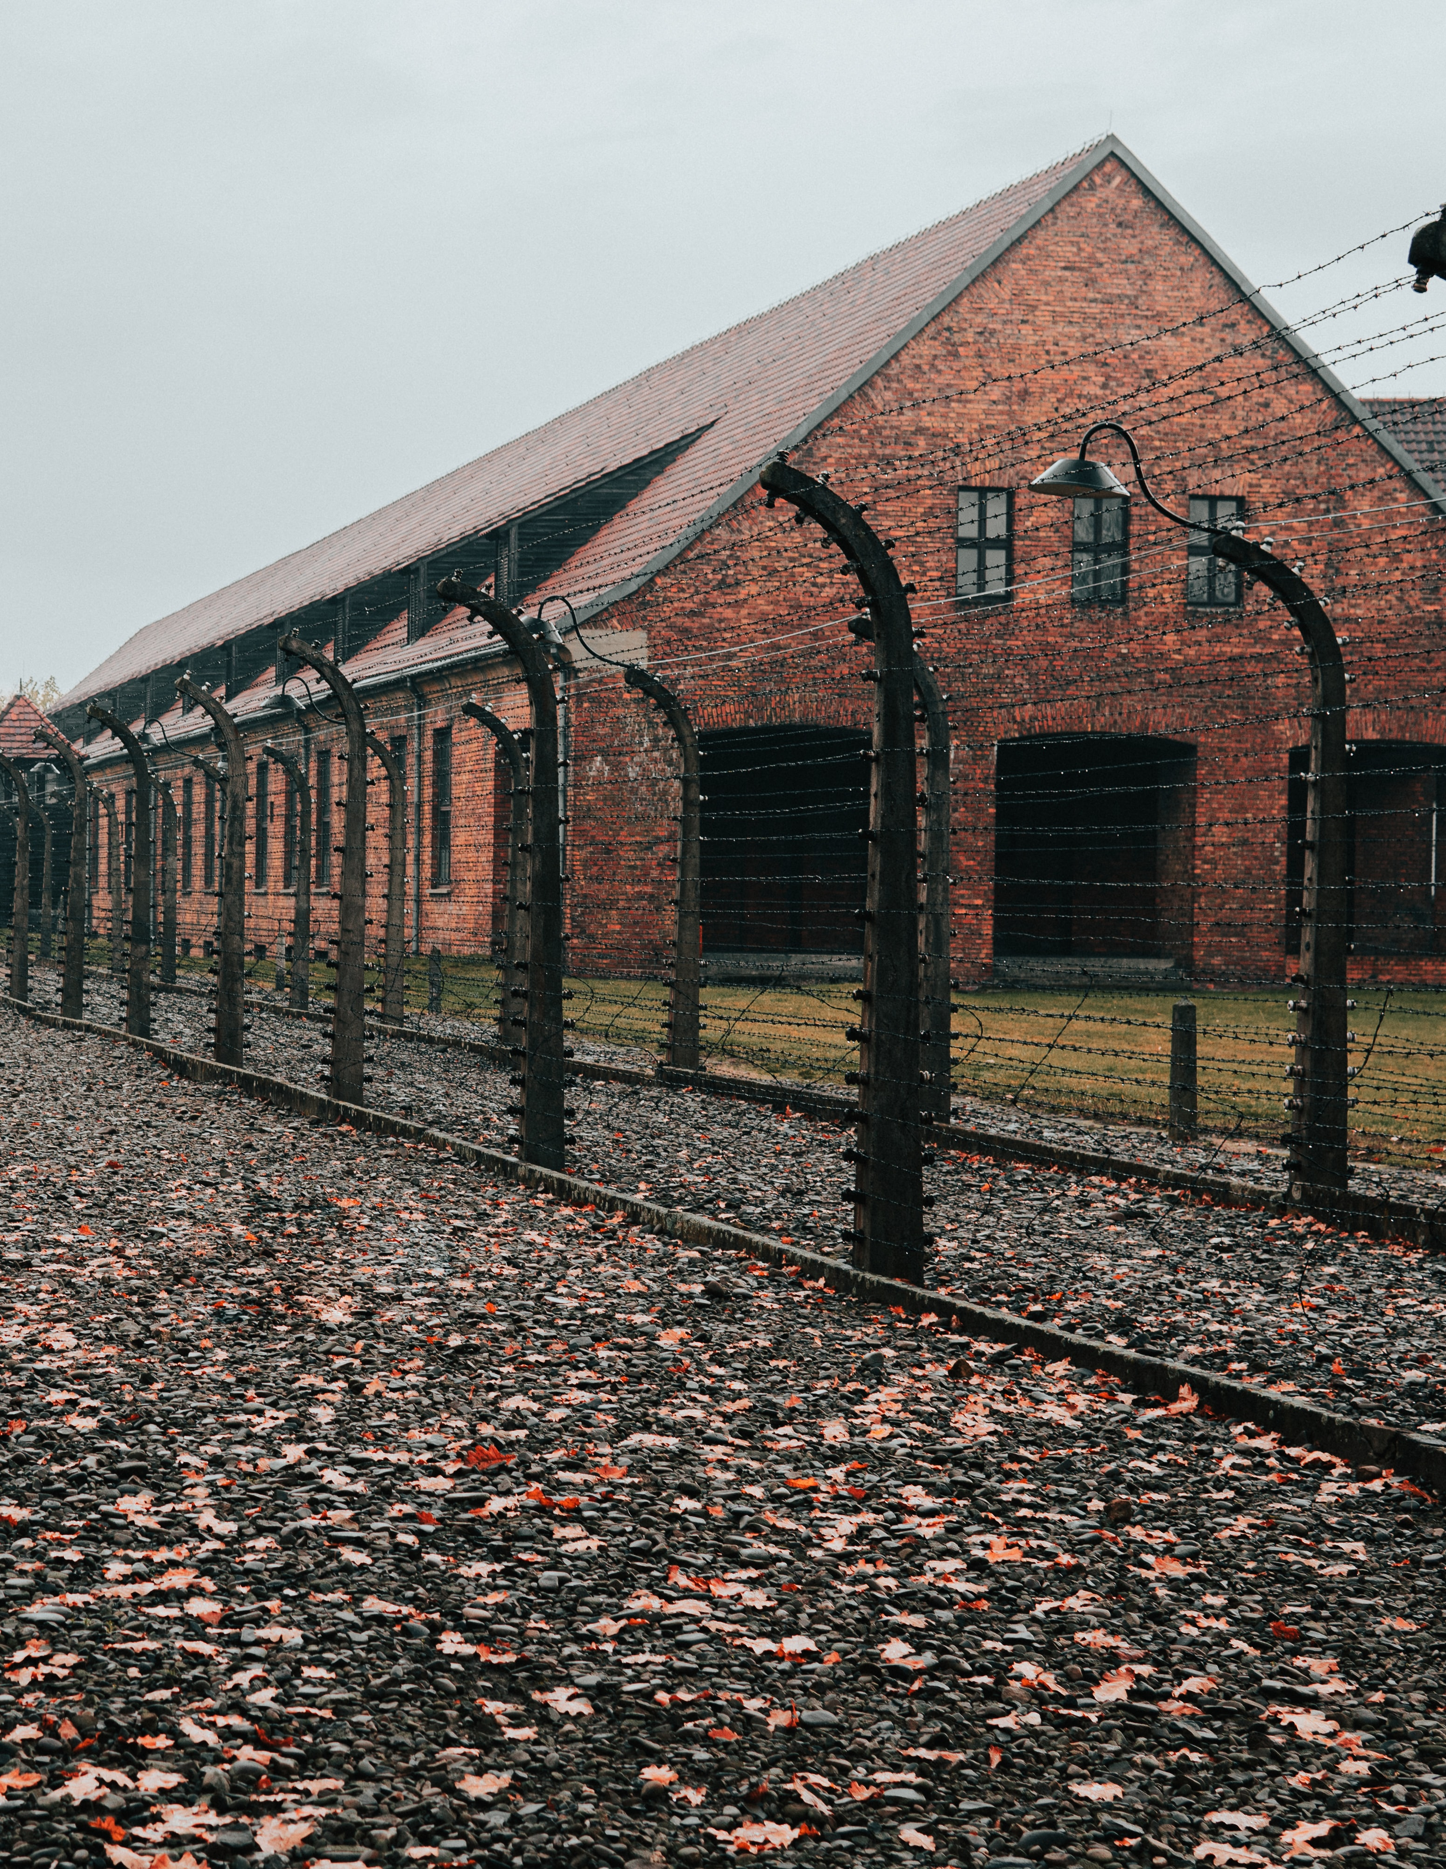
Binnenkomer
Lees de binnenkomer op bladzijde 89.

Slide 5
Doelen
Hoofd - weten
Hart - beseffen
Handen - kunnen
Ik weet dat Christus aan het kruis de satan, de zonde en de dood heeft overwonnen.
Ik besef dat wij alleen door Christus het kwaad kunnen weerstaan.
Ik kan niet staande blijven, dan door Christus’ kracht.

Slide 6
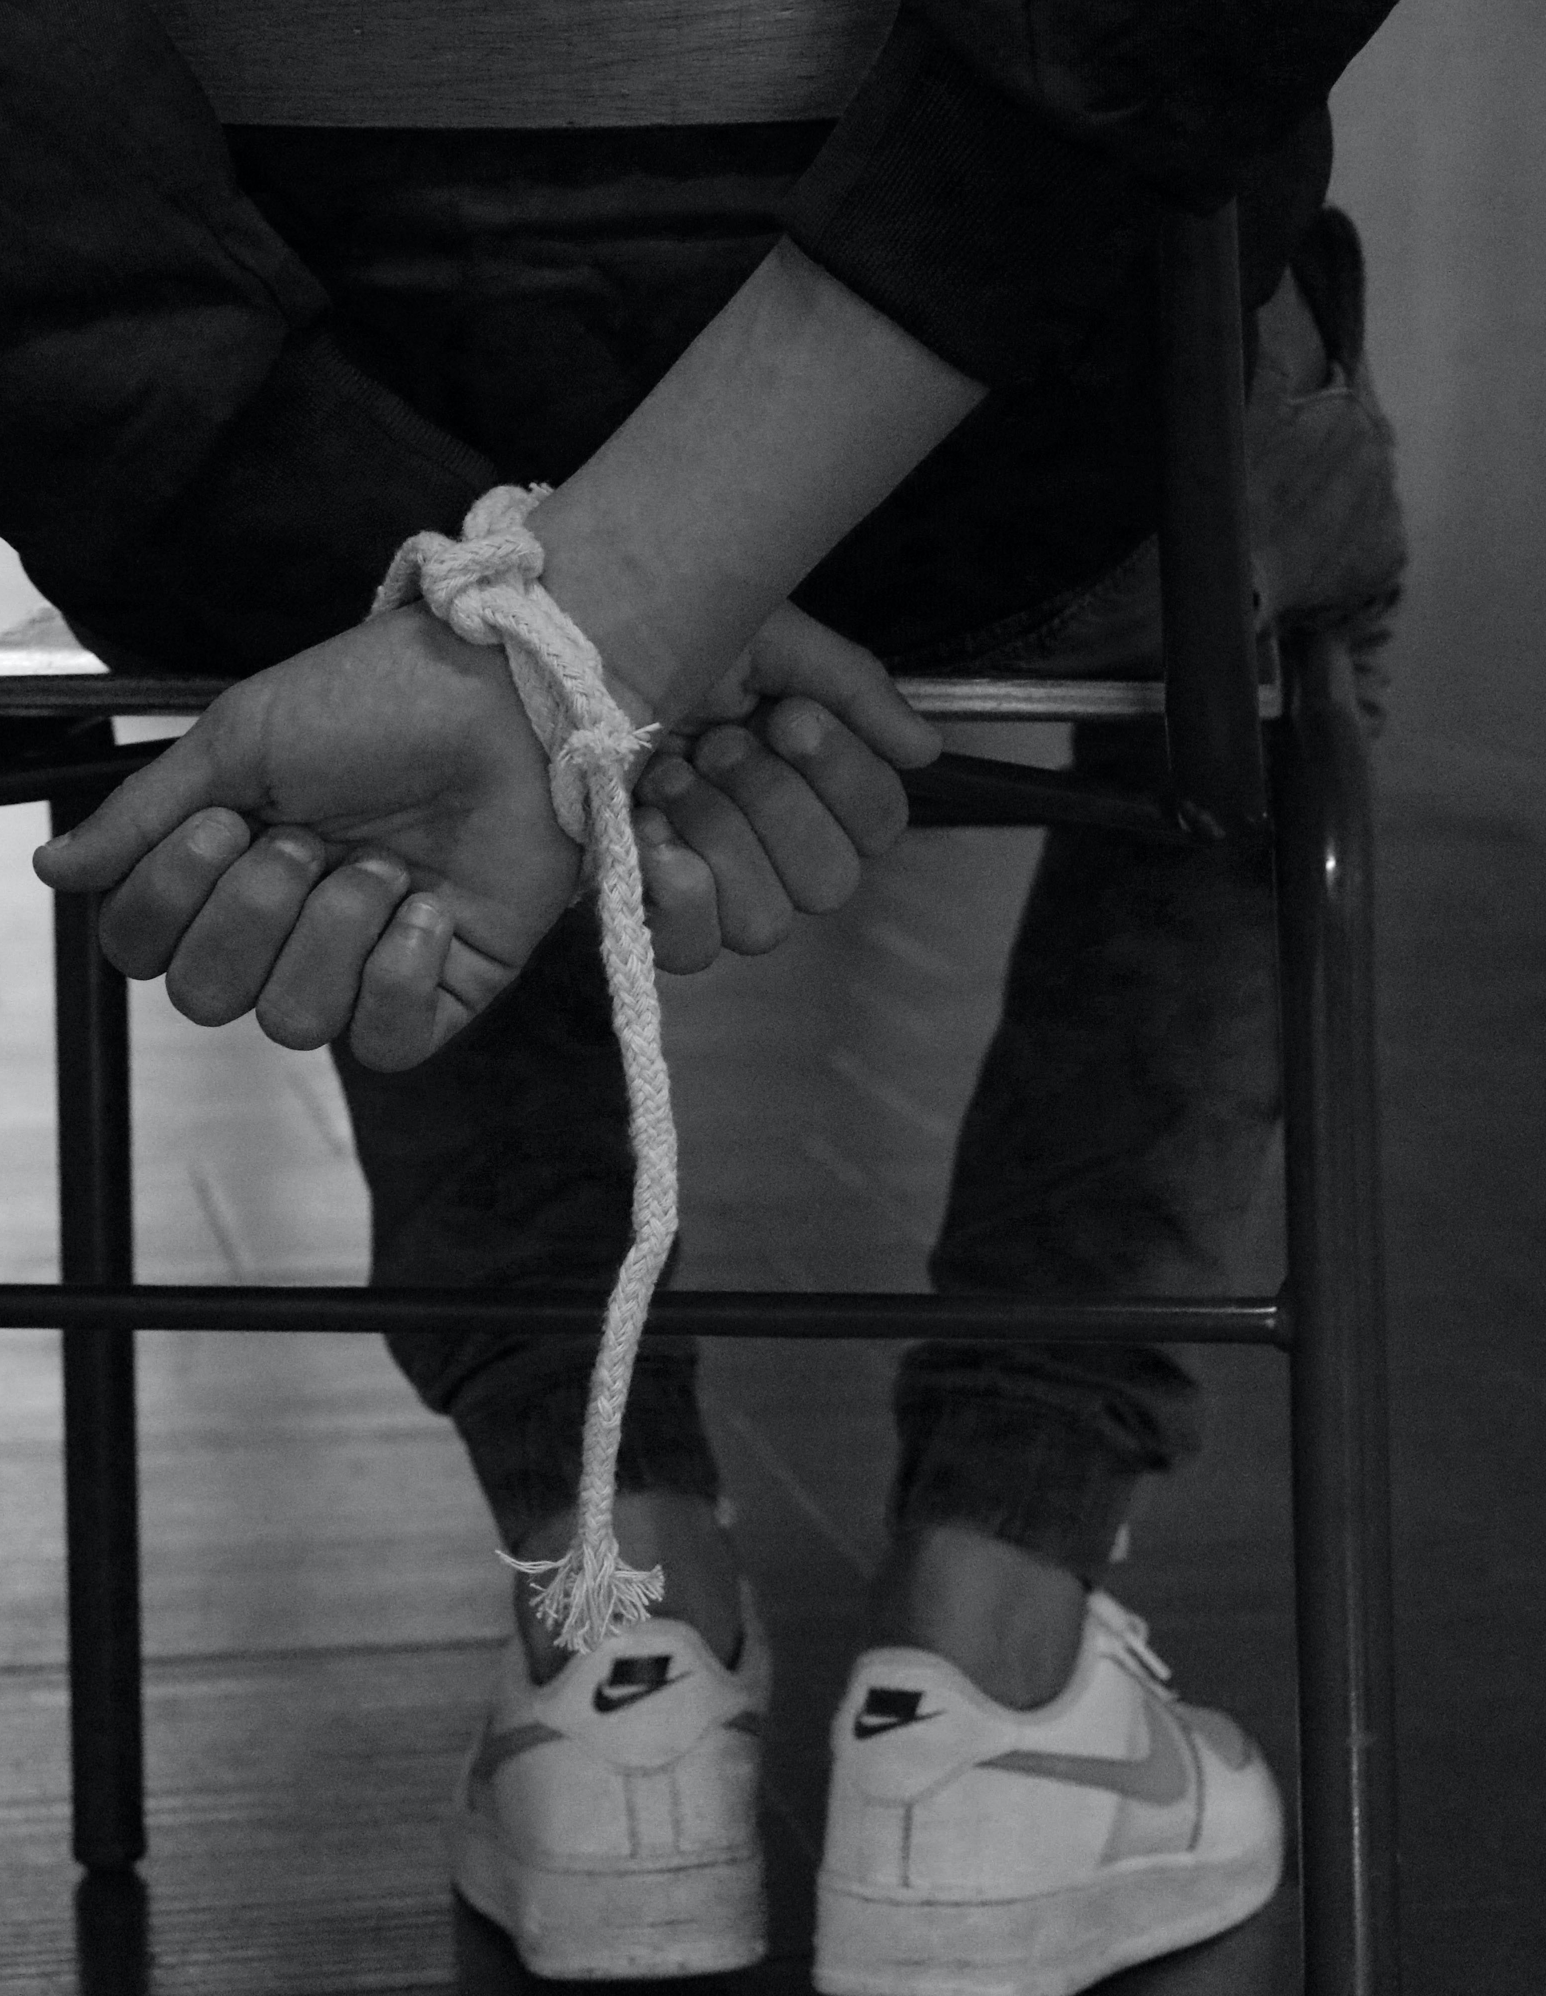
In Adam slaaf geworden
Lees het stukje op blz. 90
Stelling: Als je zonder God leeft, ben je niet vrij.

Slide 7
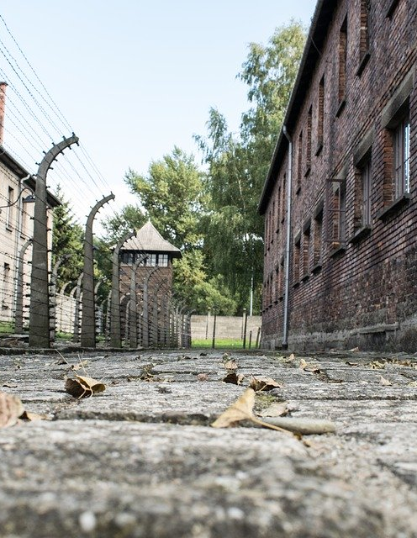
Het kwaad in de wereld gebracht
Lees het stukje op blz. 91
Waarom is er kwaad in de wereld?

Slide 8
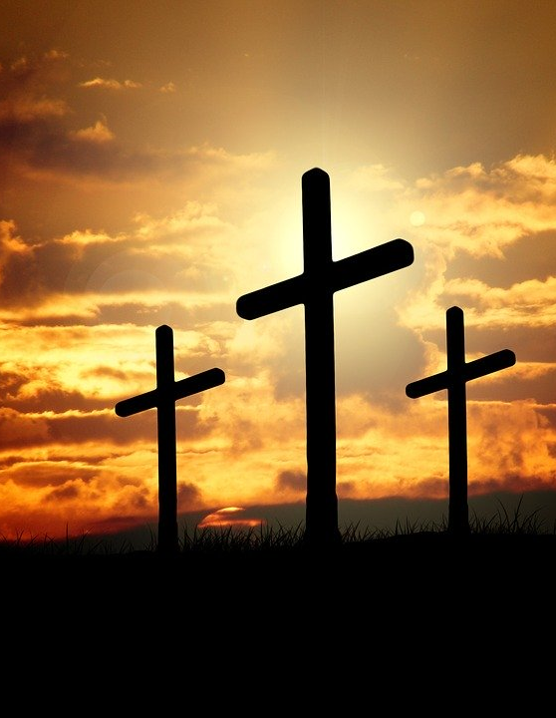
Christus’ overwinning aan het kruis
Lees het stukje op blz. 91
Wat betekent het kruis van Christus voor de satan en het kwaad?

Slide 9
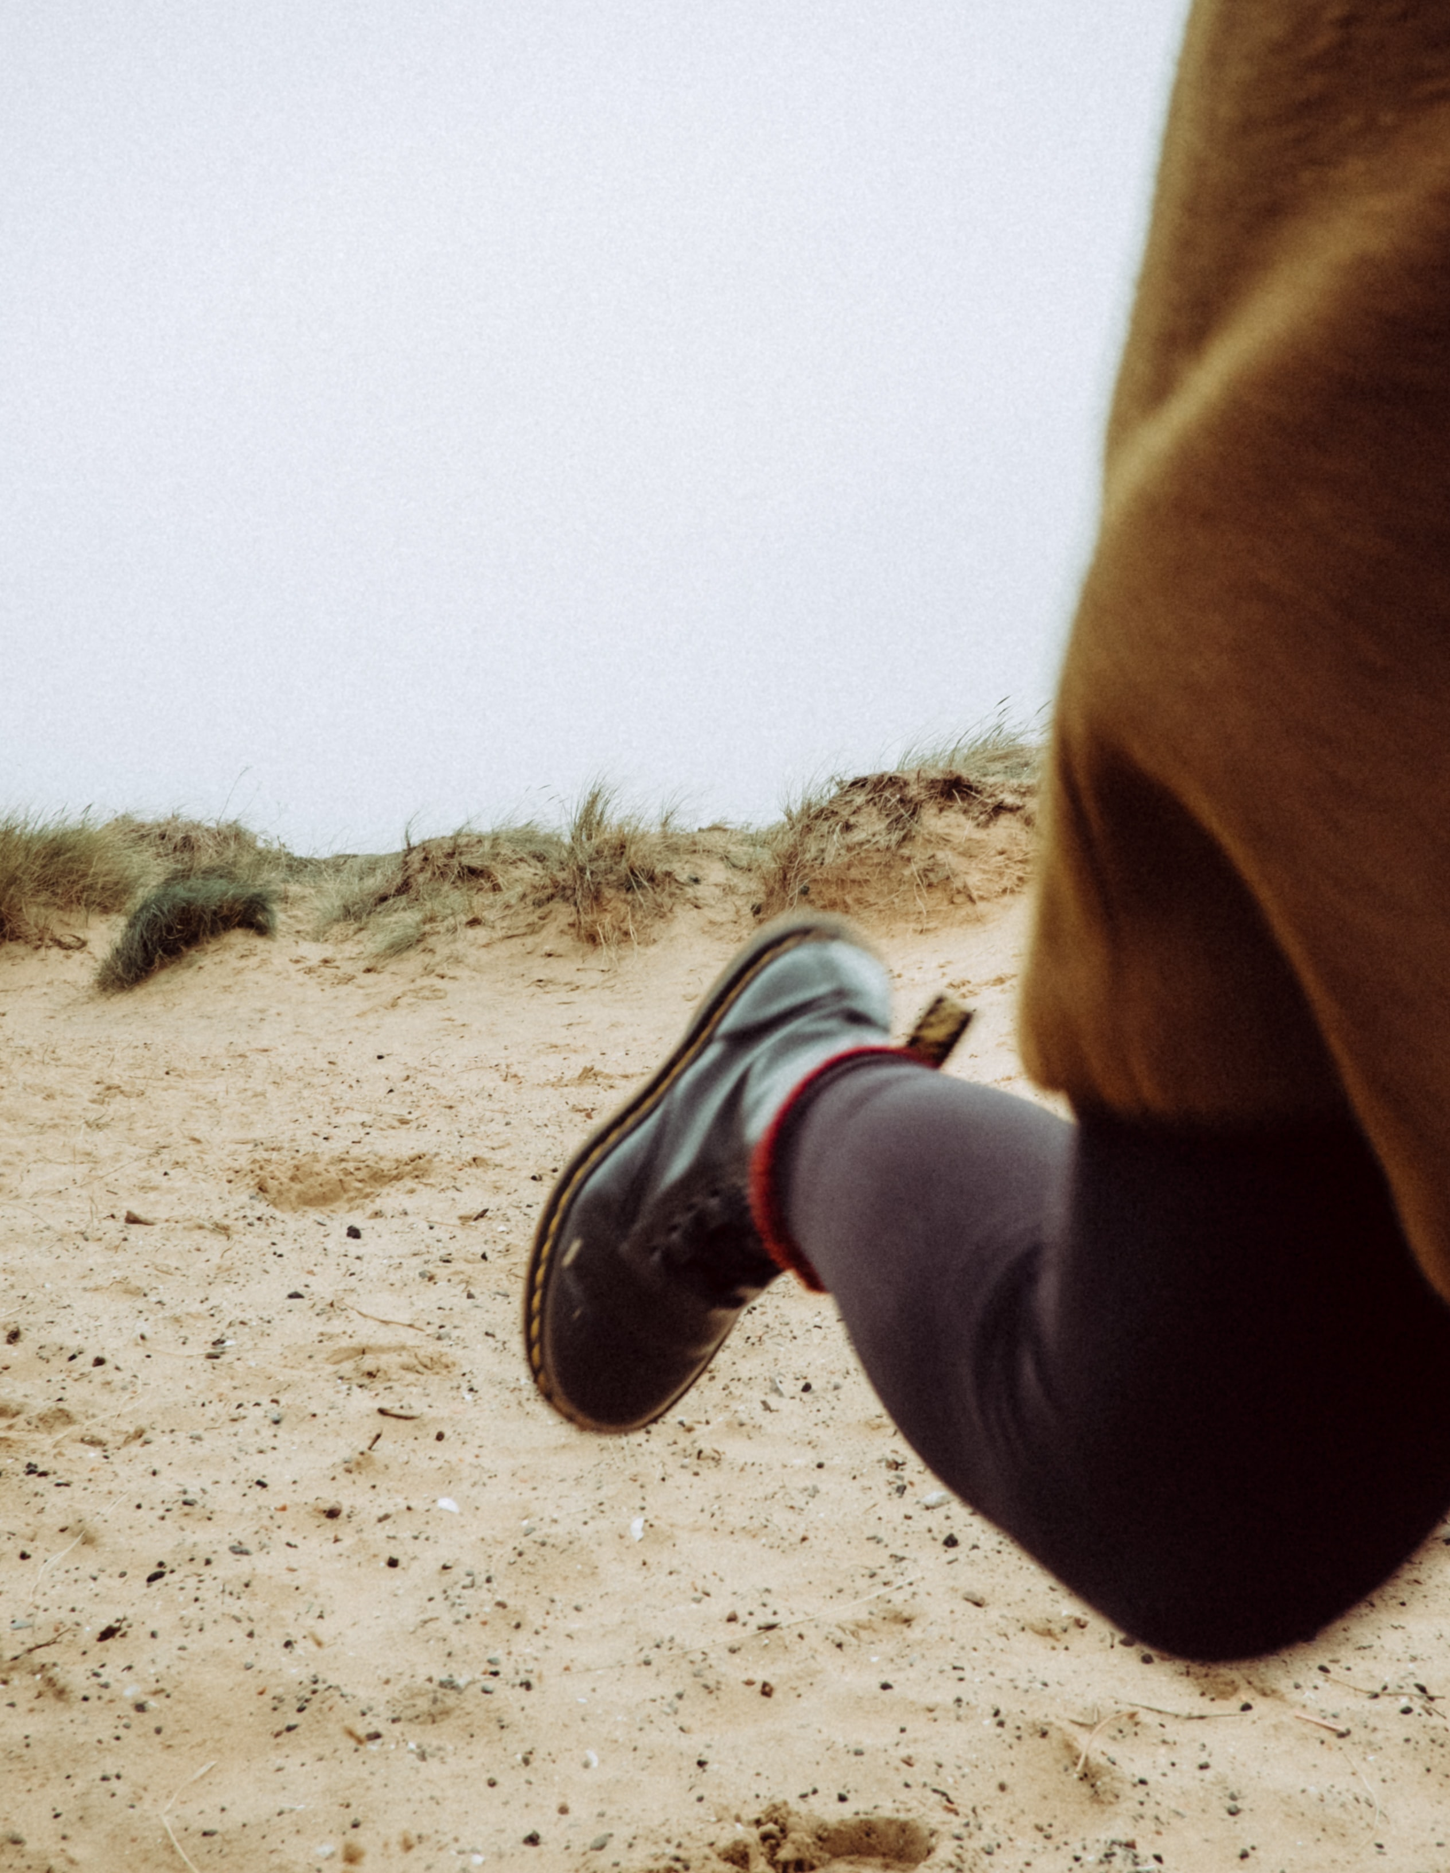
Christus bevrijdt
Lees het stukje op blz. 91
Hoe kan jij uit de macht van satan en de zonde verlost worden?
Waarom is dat goed nieuws (evangelie)?

Slide 10
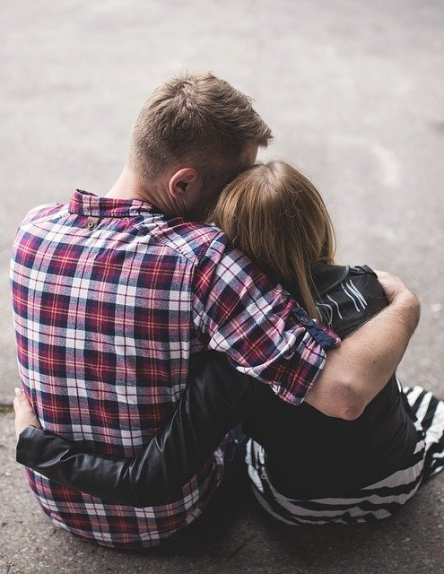
Afhankelijk van Christus
Lees het stukje op blz. 91
Hoe blijf je als gelovige vrij?

Slide 11
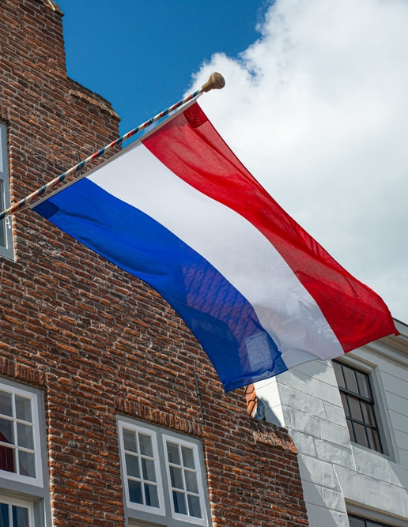
Definitieve overwinning
Lees het stukje op blz. 91
Wanneer komt de definitieve verlossing van het kwaad?
Hoe zul je straks, als je met de Heere leeft, je eeuwige vrijheid vieren?

Slide 12
Verwerkingsvragen
Bespreek de verwerkingsvragen op bladzijde 92.

Slide 13
Samenvatting
Door de satan te gehoorzamen, werden wij slaaf van de zonde en de satan.
Door de zondeval hebben wij het kwaad vrijwillig in de wereld gebracht.
In eigen kracht kunnen wij het kwaad niet overwinnen.
Christus heeft aan het kruis de satan, de zonde en de dood overwonnen.
Christus komt tot zondaren, om hen uit de macht van de satan, de zonde en de dood te bevrijden.
Wanneer Christus wederkomt zullen wij volledig van de satan, de zonde en de dood bevrijd worden.

Slide 14

Huiswerk volgende keer
HUISWERK VOLGENDE KEER

